Slide 1
Ростовский государственный университет путей сообщения
Кафедра «Станции и грузовая работа»
Общий курс железных дорог (ОКЖД)
Раздел 7 «Искусственные сооружения»
Лекция 7.2 Искусственные сооружения
Автор: к.т.н., доцент Репешко Н.А.

Slide 2
Содержание темы
Раздел 1 Общие сведения о железнодорожном транспорте.
Структура управления железнодорожным транспортом.
Раздел 2 Стрелочные переводы и стрелочные улицы, их назначение и устройство
Раздел 3 Локомотивы и локомотивное хозяйство
Раздел 4 Вагоны и вагонное хозяйство
Раздел 5 Раздельные пункты. Понятие о железнодорожных узлах.
Раздел 6 Автоматика и телемеханика и связь на железнодорожном транспорте
Раздел 7 Габариты приближения строений на железнодорожном транспорте.
Искусственные сооружения.
Лекция 7.1 Габариты приближения строений на железнодорожном транспорте.
Лекция 7.2 Искусственные сооружения
Раздел 8 Электроснабжение железных дорог.
Организация перевозок и график движения поездов.
Материально-техническое снабжение железных дорог.

Slide 3
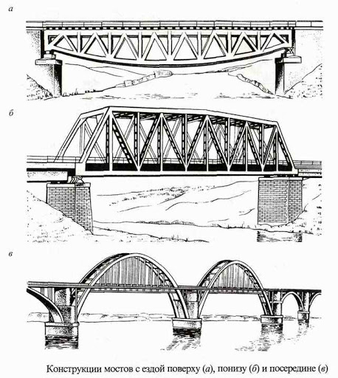
Искусственные сооружения
К искусственным сооружениям относятся мосты, тоннели, трубы, подпорные стены, регуляционные сооружения, дюкеры, галереи, селеспуски и др.

Slide 4
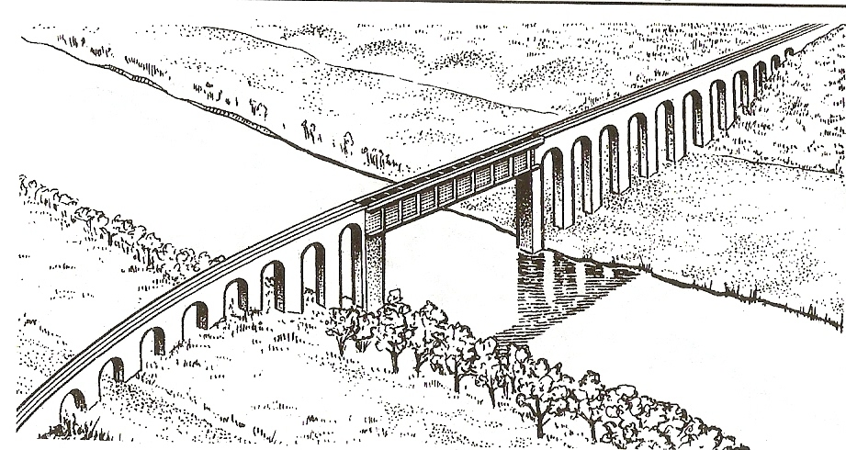
Назначение и характеристика железнодорожных искусственных сооружений.
Искусственные сооружения предназначены для пересечения железной дорогой водных преград, других железных и автодорог, глубоких ущелий, горных хребтов, застроенных городских территорий, а также для обеспечения безопасного перехода людей через пути и устойчивости земляного полотна в сложных условиях.
При пересечении железной дорогой рек, каналов, ручьев, оврагов сооружаются мосты или трубы. Разновидностями мостов являются путепроводы, виадуки, эстакады.

Slide 5
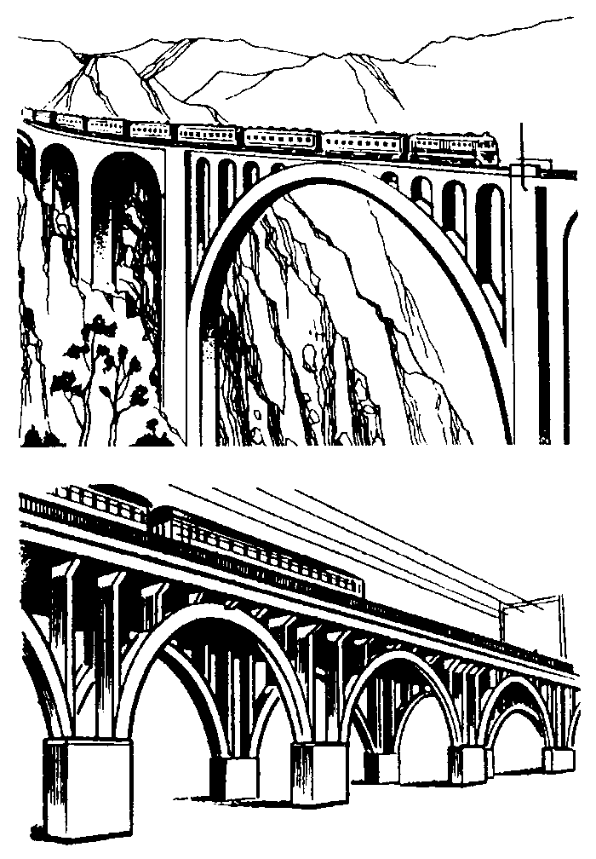
Назначение и характеристика железнодорожных искусственных сооружений
Виадуки сооружают вместо высокой обычной насыпи при пересечении железной дорогой глубоких долин, оврагов и ущелий.
Эстакады устраивают взамен больших насыпей в городах, где они меньше стесняют улицы и не препятствуют проезду и проходу под ними, а также на подходах к большим мостам через реки с широкими поймами разлива воды.

Slide 6
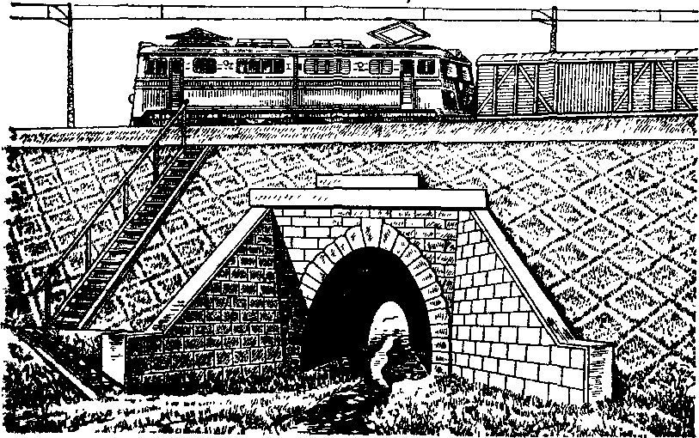
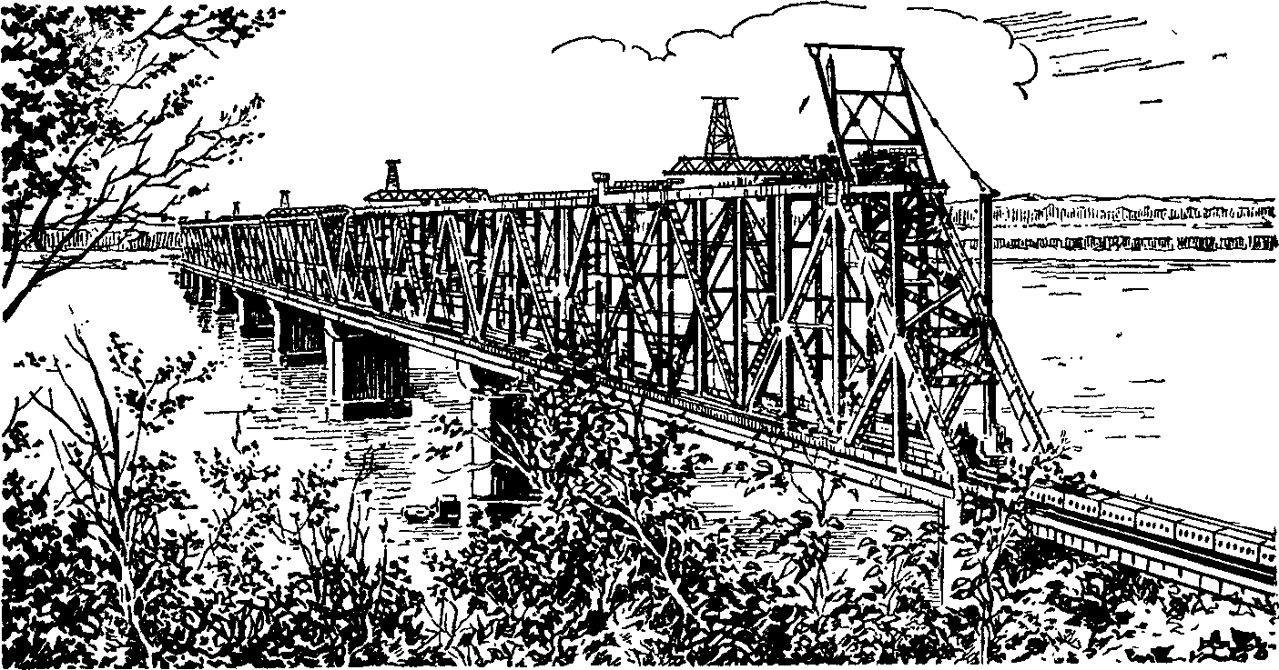
Понятия о железнодорожных мостах
Наиболее распространенными видами искусственных сооружений являются мосты и трубы (более 92%). Искусственные сооружения по протяженности составляют в среднем менее 1,5% суммарной эксплуатационной длины сети, однако доля их в стоимости железной дороги равна почти 10%, поэтому их рассчитывают на длительный срок службы.
Они должны быть простыми и дешевыми в эксплуатации и вместе с тем обеспечивать безопасное и бесперебойное движение поездов с наибольшими скоростями, установленными для данного участка.

Slide 7
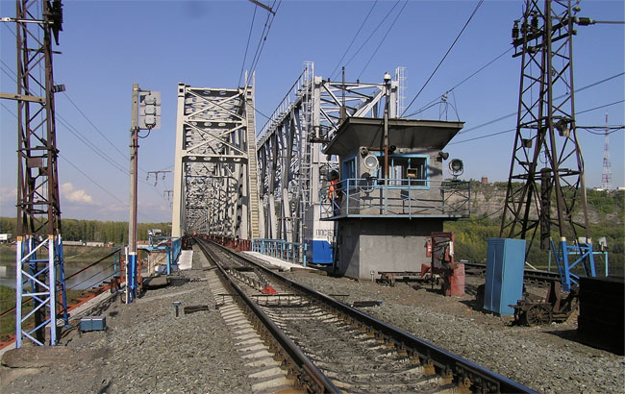
Понятия о железнодорожных мостах
Важную роль в обеспечении безопасности движения играли мостовые сторожа, которые назначались для наблюдения за исправным состоянием мостов и рельсового пути, прилегавшего к ним.

Slide 8
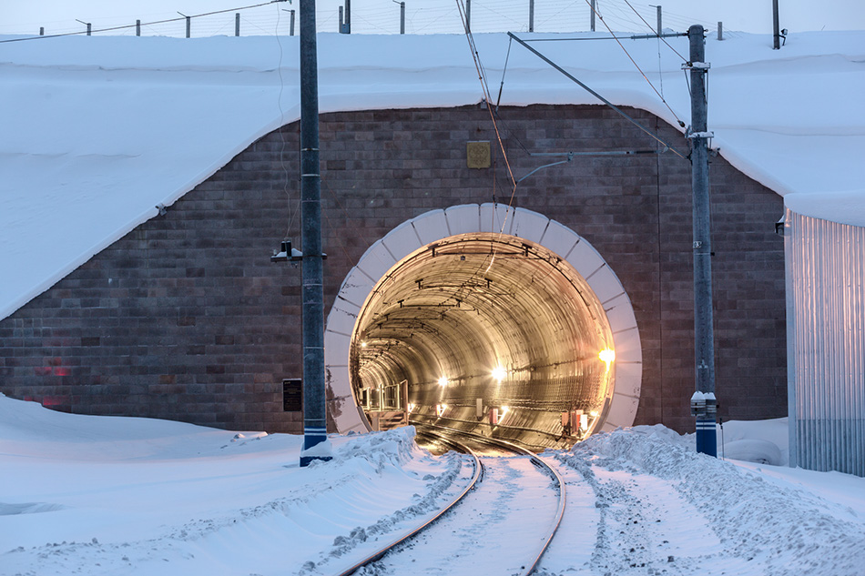
Железнодорожные тоннели
Железнодоро́жный тонне́ль — тоннель, предназначенный для движения поездов. Условно выделяются тоннели, проходящие через горный массив, тоннели, проходящие под водой, внутригородские тоннели, иначе называемые глубоким вводом. Тоннели метрополитена по своей сути также относятся к железнодорожным тоннелям.

Slide 9
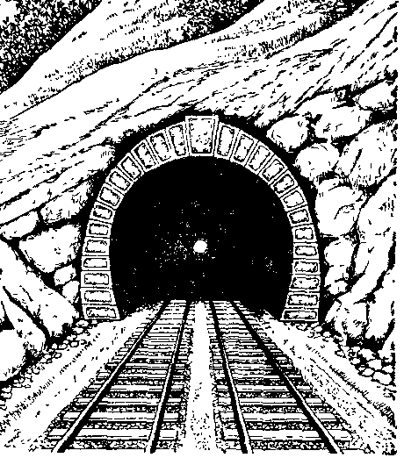
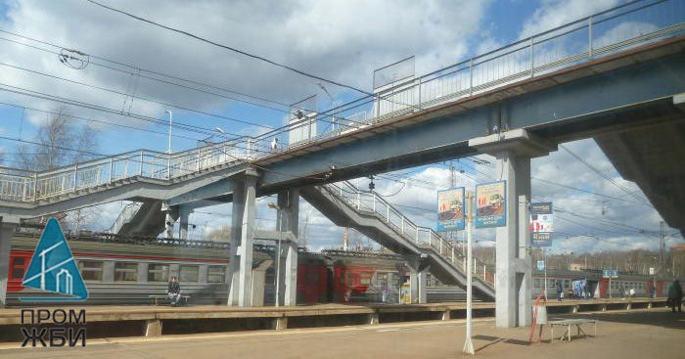
Железнодорожные тоннели
При пересечении горных хребтов вместо глубоких выемок сооружают тоннели.
Для безопасного перехода людей через железнодорожные пути на станциях и остановочных пунктах пригородных поездов предусматриваются пешеходные мосты или тоннели.

Slide 10
Материал взят из свободных информационно-справочных источников:
Железные дороги. Общий курс: Учебник / Ефименко Ю.И., Ковалев В.И., Логинов С.И.; Под ред. Ефименко Ю.И., - 6-е изд., перераб. и доп. - М.:УМЦ ЖДТ, 2014. - 503 с.
Медведева, И.И. Общий курс железных дорог: учеб. пособие / И.И. Медведева. – Москва: ФГБУ ДПО «Учебно-методический центр по образованию на железнодорожном транспорте», 2019. – 206 c. – ISBN 978-5-907055-93-3.
Ермакова, Т.А. Технология перевозочного процесса: учеб. пособие / Т.А. Ермакова. – Москва: ФГБУ ДПО «Учебно-методический центр по образованию на железнодорожном транспорте», 2019. – 334 c. – ISBN 978-5-907055-48-3.
Зубков, В.Н. Технология и управление работой станций и узлов: учеб. пособие / В.Н. Зубков, Н.Н. Мусиенко. – Москва: ФГБОУ «Учебно-методический центр по образованию на железнодорожном транспорте», 2016. – 416 c. – ISBN 978-5-89035-892-9.
Правдин, Н.В. Железнодорожные станции и узлы (задачи, примеры, расчеты): учеб. пособие /Н.В. Правдин, А.К. Головнич, Ю.И. Ефименко; под ред. Н.В. Правдина и С.П. Вакуленко. – Москва: ФГБОУ «Учебно-методический центр по образованию на железнодорожном транспорте», 2015. – 649 c. – ISBN 978-5-89035-826-4
Интернет - ресурсы

